Slide 1


Рекурсия, пълно изчерпване и търсене с връщане назад
Национална програма
"Обучение за ИТ умения и кариера"
https://it-kariera.mon.bg
Министерството на образованието и науката
https://www.mon.bg
Алгоритми и структури от данни

Slide 2
Съдържание
Рекурсия и рекурсивни алгоритми. Упражнения
Пълно изчерпване и търсене с връщане назад (backtracking). Задача за осемте царици
Упражнения: имплементация на backtracking алгоритъм

Slide 3
Какво е рекурсия?
Техника за решаване на задачи
Разделя задачата на подзадачи от същия тип
Включва функция, извикваща себе си
Функцията трябва да има граничен случай
Всяка стъпка от рекурсията трябва да се движи към граничния случай

Slide 4
Видове рекурсия
void A( ) {
…
A( );
}
Пряка рекурсия
Метода А директно се обръща към себе си.
Непряка рекурсия
А се обръща към В, В се обръща към А.
Възможно е и А->В->С->А
void A( ) {
…
B( );
}
void B( ) {
…
A( );
}

Slide 5
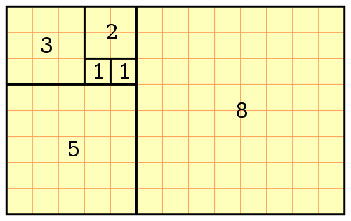
Редица на Фибоначи
задача

Slide 6
Редица на Фибоначи [1/12]
Създайте рекурсивна програма, която:
намира N-тия член на редицата на Фибоначи (1, 1, 2, 3, 5, 8, 13, 21, 34, 55, 89,...)
въведете N в конзолата
N=5
5

Slide 7
Редица на Фибоначи [2/12]
Първа стъпка: Параметризация - определят се параметрите, свързани с решението на задачата. В случая ни е необходим един параметър N, който показва кой по ред е члена на редицата (първи, втори, трети и т.н.).
1
1
2
3
5
N=1
N=2
N=3
N=4
N=5

Slide 8
Редица на Фибоначи [3/12]
Втора стъпка: Редукция - намира се рекурсивна връзка между параметрите на дадената задача и тези на подзадачата/ите от същия вид, приличаща на изходната (рекурсивна дефиниция). Редукцията се свързва с процеса на извеждане на N-то число от редицата на Фибоначи. По дефиниция знаем, че то е сума от (N-1) - вото и (N-2) - рото число.
1
1
2
3
5
N=1
N=2
N=3
N=4
N=5
3-2
3-1
4-1
5-1
4-2
5-2

Slide 9
Редица на Фибоначи [4/12]
Трета стъпка: Условие за край (гранично условие) - определя се подзадача, чието решение е не рекурсивно и води до завършване на алгоритъма. Обикновено се използват гранични елементи - първи, последен.
1
1
N=1
N=2
граничен случай

Slide 10
Редица на Фибоначи [5/12]
Разгъване на рекурсията [1/3]
слизане към дъното, към граничния случай
fib(5)
fib(4)
fib(3)

Slide 11
Редица на Фибоначи [6/12]
Разгъване на рекурсията [2/3]
слизане към дъното, към граничния случай
fib(5)
fib(4)
fib(3)
fib(3)
fib(2)
fib(2)
fib(1)

Slide 12
Редица на Фибоначи [7/12]
Разгъване на рекурсията [3/3]
слизане към дъното, към граничния случай
fib(5)
fib(4)
fib(3)
fib(3)
fib(2)
fib(2)
fib(1)
fib(2)
fib(1)
граничен случай

Slide 13
Редица на Фибоначи [8/12]
Свиване на рекурсията [1/4]
fib(5)
fib(4)
fib(3)
fib(3)
1
1
1
1
1

Slide 14
Редица на Фибоначи [9/12]
Свиване на рекурсията [2/4]
fib(5)
fib(4)
2
2
1

Slide 15
Редица на Фибоначи [10/12]
Свиване на рекурсията [3/4]
fib(5)
3
2

Slide 16
Редица на Фибоначи [11/12]
Свиване на рекурсията [4/4]
5
край!

Slide 17
Редица на Фибоначи [12/12]
public static int Fib(int n)
{
if (n == 1 || n == 2)
{
return 1;
}
return Fib(n - 1) + Fib(n - 2);
}
static void Main(string[] args)
{
int n = 5;
int fibN = Fib(n);
Console.WriteLine(fibN);
}

Slide 18
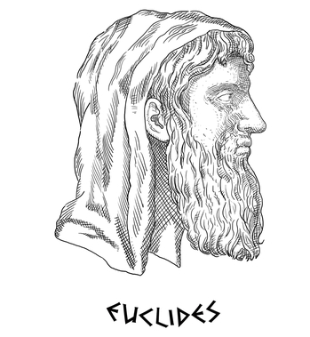
Намиране на
най-голям общ делител
задача

Slide 19
НОД [1/5]
Създайте рекурсивна програма, която:
намира най-големия общ делител на две цели числа а и b
въведете стойностите на а и b в конзолата
а=35 b=14
7

Slide 20
НОД [2/5]
Алгоритъм на Евклид с изваждане
Стъпка 1. Въведете стойности за а и b.
Стъпка 2. Ако а ≠ b изпълни изпълни стъпка 3.
ако а = b изпълни стъпка 5.
Стъпка 3. Ако а>b изпълни а=а-b;
ако а<b изпълни b=b-a;
Стъпка 4. Изпълни стъпка 2.
Стъпка 5. Изведи а.
Стъпка 6. Край на алгоритъма.

Slide 21
НОД [3/5]
Алгоритъм на Евклид с изваждане
NOD(35, 14)
a>b
NOD(35-14, 14)
NOD(21-14, 14)
NOD(7, 14-7)
a>b
a<ba>b
граничен случай
a=b
NOD(7, 7)=7

Slide 22
НОД [4/5]
Алгоритъм на Евклид с деление
Стъпка 1. Въведете стойности за а и b.
Стъпка 2. Ако b > 0 изпълни изпълни стъпка 3.
ако b=0 изпълни стъпка 4.
Стъпка 3. Изпълни:
r=b;
b=a%b;
a=r;
Стъпка 4. Изведи а.
Стъпка 5. Край на алгоритъма.

Slide 23
НОД [5/5]
Алгоритъм на Евклид с деление
NOD(35, 14)
b≠0
NOD(14, 35%14)
NOD(7, 14%7)
NOD(7, 0)=7
b≠0
a<bb=0
граничен случай

Slide 24
Намиране на
най-малко общо кратно
задача

Slide 25
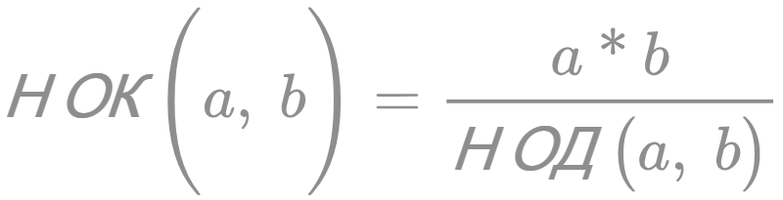
НОК
Създайте рекурсивна програма, която:
намира най-малкото общо кратно на две цели числа а и b
въведете стойностите на а и b в конзолата
а=6 b=15
60

Slide 26
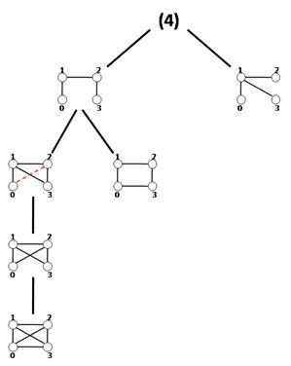
Backtracking
Търсене с връщане назад

Slide 27
Backtracking [1/3]
Какво е?
Клас алгоритми за намиране на всички решения на някаква комбинаторна задача.
В това число намиране на всички пътища от София до Варна
Как работи?
На всяка стъпка рекурсивно се преглеждат всички перспективни възможности
Всички не перспективни възможности се отхвърлят възможно най-рано
Времето на работа е експоненциално

Slide 28
Backtracking [2/3]
Backtracking поставя въпроси като:
Колко начина за…съществуват?
Има ли начин за…
Кои са всички възможни решения?
Кое е оптималното решение?

Slide 29
Backtracking [3/3]
Алгоритъм
Първа стъпка: Конструира се едно частично решение.
Втора стъпка: Проверява се дали частичното решение е общо (търсеното). Ако е така, решението се запомня или извежда и процесът на търсене или завършва, или продължава по същата схема, докато бъдат генерирани всички възможни решения.
Трета стъпка: В противен случай се прави опит текущото частично решение да се продължи (според условието на задачата).
Четвърта стъпка: Ако на някоя стъпка се окаже невъзможно ново разширяване, извършва се връщане назад към предишното частично решение и се прави нов опит то да се разшири (продължи) по друг, различен от предишния, начин.

Slide 30
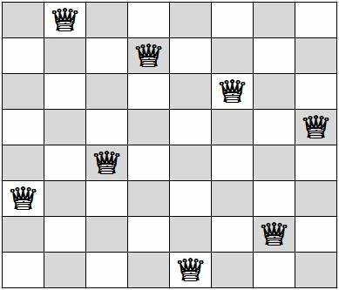
Задача за осемте царици

Slide 31
Задача за осемте царици [1/14]
Шахматната дъска е разделена на 64 клетки, образуващи осем хоризонтала и осем вертикала. Най-силната шахматна фигура е царицата, тъй като тя може да атакува всяка клетка по хоризонтала, вертикала и диагонала. В задачата с осемте царици се търси решение на това как те да бъдат разположени на шахматната дъска така, че никоя от тях да не е нападната от останалите.

Slide 32
Задача за осемте царици [2/14]
Ще поставяме по една царица (Q1, Q2, …….Q8) във всяка вертикала, започвайки с първата клетка по вертикал и хоризонтал.
На фигурата вдясно са оцветени клетките, които тя може да атакува.
Q1

Slide 33
Задача за осемте царици [3/14]
Q1
 | Q2
Проследяваме възможностите за поставяне на втората царица по втория вертикал.
На фигурата вдясно са оцветени клетките, които са атакувани до момента.

Slide 34
Задача за осемте царици [4/14]
Q1
 | Q2
 |  | Q3
Проследяваме възможностите за поставяне на третата царица по третия вертикал.
На фигурата вдясно са оцветени клетките, които са атакувани до момента.

Slide 35
Задача за осемте царици [5/14]
Q1
 |  |  | Q4
 | Q2
 |  | Q3
Проследяваме възможностите за поставяне на четвъртата царица по четвъртия вертикал.
На фигурата вдясно са оцветени клетките, които са атакувани до момента.

Slide 36
Задача за осемте царици [6/14]
Проследяваме възможностите за поставяне на петата царица в петия вертикал.
На фигурата вдясно са оцветени клетките, които са атакувани до момента.
Оказа се, че стигнахме до “задънена улица”.
Q1
 |  |  | Q4
 | Q2
 |  |  |  | Q5
 |  | Q3

Slide 37
Задача за осемте царици [7/14]
Q1
 |  |  | Q4
 | Q2
 |  | Q3
Връщаме се на предходната стъпка, за да помислим за друга алтернатива.

Slide 38
Задача за осемте царици [8/14]
Q1
 |  |  | Q4
 | Q2
 |  | Q3
 |  |  |  | Q5
Поставяме Q5 в петата клетка на последния ред. В предишното решение тя беше в четвъртата клетка отгоре надолу.
На фигурата вдясно са оцветени клетките, които са атакувани до момента.

Slide 39
Задача за осемте царици [9/14]
Q1
 |  |  | Q4
 | Q2
 |  | Q3
 |  |  |  | Q5
Поглеждаме към шестата вертикала и виждаме, че там нямаме възможност да поставим царица.
Изчерпвайки всички възможни места за царицата по петата вертикала, трябва да се върнем към четвъртата вертикала.

Slide 40
Задача за осемте царици [10/14]
Проследяваме нова възможност за поставяне на четвъртата царица в четвъртия вертикал (в предишното решение тя беше във втората клетка).
Сега ще я поставим в седма клетка отгоре надолу.
На фигурата вдясно са оцветени клетките, които са атакувани до момента.
Q1
 | Q2
 |  | Q3
 |  |  | Q4

Slide 41
Задача за осемте царици [11/14]
Q1
 |  |  |  | Q5
 | Q2
 |  | Q3
 |  |  | Q4
Поставяме Q5 в петия вертикал, втора клетка отгоре надолу.
На фигурата вдясно са оцветени клетките, които са атакувани до момента.

Slide 42
Задача за осемте царици [12/14]
Q1
 |  |  |  | Q5
 | Q2
 |  |  |  |  | Q6
 |  | Q3
 |  |  | Q4
Поставяме Q6 в шести вертикал.
На фигурата вдясно са оцветени клетките, които са атакувани до момента.

Slide 43
Задача за осемте царици [13/14]
Q1
 |  |  |  | Q5
 | Q2
 |  |  |  |  | Q6
 |  | Q3
 |  |  |  |  |  | Q7
 |  |  | Q4
Поставяме Q7 в седми вертикал.
На фигурата вдясно са оцветени клетките, които са атакувани до момента.
Оказва се, че в осми вертикал е невъзможно да поставим последната царица. Отново “задънена улица”.

Slide 44
Задача за осемте царици [14/14]
Q1
 |  |  |  |  |  | Q7
 |  |  |  | Q5
 |  |  |  |  |  |  | Q8
 | Q2
 |  |  | Q4
 |  |  |  |  | Q6
 |  | Q3
Отново се връщаме на предходните стъпки и мислим за други алтернативи.
На фигурата вдясно е показано крайното решение на задачата.

Slide 45
Обобщение
Рекурсията е
Метод, който се обръща към себе си
Много мощна техника за прилагане на комбинаторни алгоритми
Всяка рекурсия трябва да има граничен случай
Рекурсията може да бъде вредна, ако не се използва правилно
Backtracking
Намира всички решения/оптимално решение на комбинаторна задача чрез генериране на всички възможности
Отстранява не перспективните възможности

Slide 46

Национална програма
"Обучение за ИТ умения и кариера"
https://it-kariera.mon.bg
Министерството на образованието и науката
https://www.mon.bg
Документът е разработен за нуждите на Национална програма "Обучение за ИТ умения и кариера" на Министерството на образованието и науката (МОН) и се разпространява под свободен лиценз CC-BY-NC-SA (Creative Commons Attribution-Non-Commercial-Share-Alike 4.0 International).

